Slide 1
SHIFT

Slide 2
Качественный код
Контур.Кампус, ноябрь 2013
Павел Егоров, @xoposhiy

Slide 3
Собственно, зачем?
Notes:
Командная работа — когда есть коллективное владение кодом. Код-ревью, баги, отпуска, …
Либо будут читать и развивать, либо будут бояться и выкинут.

Slide 4
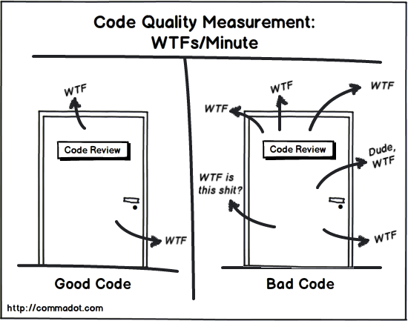

Slide 5


Slide 6
Имена и сигнатуры методов
С чего начать?

Slide 7
Соглашения об именовании
ClassName
PublicMemberName
privateField
ISomeInterface
iIndex
bFlag
_field
m_text
zapros
Notes:
Браун Александр использует венгерку.

Slide 8
Рунглиш
цветФигуры (шахматной), номерСлова
colorFigure, numberWord?
рисунокЦвета, словоЧисла O_o
colorOfFigure, numberOfWord?
pieceColor, wordIndex!

Slide 9
FAIL
StreamReader file
Dictionary<string, List<int>> dict
List<List<int>> lst
List<int> tmp
IEnumerable<int> inter
bool flag
bool flag_perAll

Slide 10
FAIL
string[][] toString2(string[] str)
Regex R2;
void fillWhereIsWord(IEnumerable<String> text)
var answer = new Program().Solution(…);
class Handler : IHandler { List<int> Answer(string request)
Dictionary<string, HashSet<int>> SetDict(IEnumerable<string[]> text)

Slide 11
К сожалению место под заголовок слишком мало, чтобы правильно отразить суть того, что на нем пред...
allLinesFromText
textLines
_wordToLinesFromTextMap
invertedIndex
lineIndicesOfWord
allWordsFromRequest
requestWords
queryWords

Slide 12
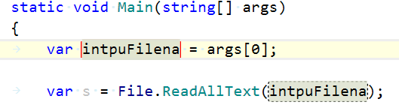
F2 — rename
Hint:
F2 переименовывает и в проводнике, в Regedit, и во многих других программах

Slide 13
Декомпозиция
Основной способ борьбы со сложностью

Slide 14
Декомпозиция
— научный метод, использующий структуру задачи и позволяющий заменить решение одной большой задачи решением серии меньших задач, пусть и взаимосвязанных, но более простых.

Slide 15
7±2*
* на самом деле нет

Slide 16
Декомпозиция
Выделение простых абстракций, через которые можно просто выразить решение исходной задачи

Slide 17
Сдвинуть массив циклически на k
Reverse(array, 0, array.Length-k-1);
Reverse(array, k, array.Length-1);
Reverse(array, 0, array.Length-1);

Slide 18
Найти расстояние до фигуры

Slide 19
Найти расстояние до фигуры
double DistanceToSegment(Point a, Point b)
double DistanceToLine(Point a, Point b)
bool IsUnderSegment(Point x, Point segStart, Point segEnd)

Slide 20
Разбить на поля CSV
Field1 Field2 “Field 3 with spaces” “\”quote\””
↓
Field1
Field2
Field 3 with spaces
“quote”

Slide 21
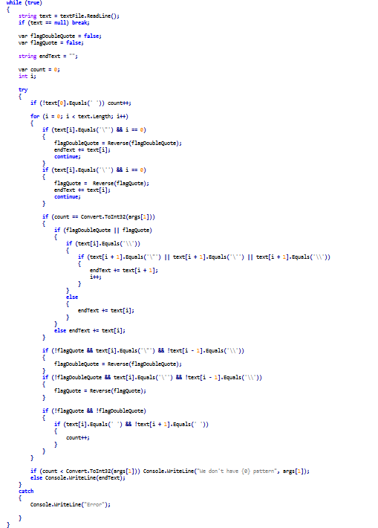

Slide 22
Разбить на поля CSV: Абстракции
string ReadField(string line, int startPos)
void SkipSpaces(string line, ref int pos)

Slide 23
Разбить на поля CSV
string[] SplitToFields(string line) {
var pos = 0;
var res = new List<string>();
while (pos < line.Length) {
SkipSpaces(line, ref pos);
if (pos < line.Length) {
var field = ReadField(line, pos);
res.Add(field);
pos += field.Length;
}
}
return res.ToArray();
}

Slide 24
Разбить на поля CSV: Абстракции
string ReadField(string line, int startPos)
Notes:
Возможно теперь вся сложность в ReadField?

Slide 25
Notes:
… и теперь он выглядит вот так?

Slide 26
Разбить на поля CSV: Абстракции
string ReadField(string line, int startPos)
string ReadSimpleField(string line, int startPos)
string ReadQuotedField(string line, int startPos)
Notes:
Продолжаем декомпозицию

Slide 27
Разбить на поля CSV
string ReadField(string line, int startPos)
{
if (IsQuoteChar(line[startPos]))
return ReadQuotedField(line, startPos);
else
return ReadSimpleField(line, startPos);
}

Slide 28
Пятиминутка практики
02-CleanCode&Testing\task\parse.sln
См. задания в комментариях
Extract method Ctrl+Alt+M или Ctrl+R+M
Rename F2 или Ctrl+R+R

Slide 29
Задача «Частотный словарь 2-грамм»
На вход: файл с текстом
На выход: 100 самых распространенных 2-грамм, с указанием частоты
Как проводить декомпозицию?
Notes:
Ввод
Разбиение на слова
Составление биграмм
Подсчет частоты
Вывод

Slide 30
Декомпозиция — простые мысли
Кандидаты на превращение в модуль:
Ввод, вывод и логика
Слабо связные шаги в логике

Slide 31
Что такое модуль?
Что на вход? Формат, гарантии.
Что на выход? Формат, гарантии.
Алгоритм
Это всё должно быть простым!

Slide 32
Декомпозиция — сложные мысли
Имеет ценность вне задачи
Делает что-то одно SRP
Слабое сцепление модулей
Высокая связность модуля

Slide 33
Задача: «Полнотекстовый поиск»
Notes:
Обсуждаем на какие модули можно разбить решение тестовой задачи.
Ввод текста построчно. Filename → string[] lines
Разбиение текста на слова. string line → string[] words
Составление обратного индекса.
Что такое обратный индекс? Слово → список номеров строк.
string[][] lines → Dictionary<string, List<int>> invertedIndex
Ввод запросов построчно: string filename → string[] queries
Обработка одного запроса: string query → int[]
Вывод int[] → string

Slide 34
Явное управление зависимостями
Приводим зависимости в порядок

Slide 35
Что такое модуль в коде?
Метод File.ReadAllText
Класс File
Пространство имен System.IO
Библиотека System.Drawing.dll
Сервис http://thenounproject.com/noun/<any_noun>
Кластер (когда данных очень-очень много)
Скайнет

Slide 36
Понятие «жесткости»
Малое изменение требований → большое изменение кода

Slide 37
Откуда берется жесткость?
Сильная связь модулей (классов) друг с другом
Вызов конструктора
Вызов статического метода
Вызов невиртуального метода
Переменная типа класс
Переменная типа интерфейс
Вызов виртуального метода
Вызов метода интерфейса
Notes:
Красное — то, что создает жесткость
Зеленое — не создает

Slide 38
декомпозиция
борьба
с жесткостью
реализация интерфейса
использование
Notes:
На этой картинке есть одна загадка. Непонятно, кто создаст изначальный граф объектов. Этот кто-то должен быть «жестким» он должен знать про всех!

Slide 39

— Давайте жестко разделять:
Miško Hevery
misko.hevery.com
код, содержащий
логику программы
код, вызывающий конструкторы
new A(new B(…), new C(…))
…
new SmtpClient(smtpUrl);
…
new ConsoleLogger()
…
Notes:
Серый код жесткий, но он на самом верху стека вызовов. Его легко менять, если нужно.

Slide 40
Явное управление зависимостями
Нет статическим методам
Нет конструкторам
Ссылки на объекты передаются в конструктор
В идеале — только интерфейсы
Вопрос: кто их передает в конструктор?
Кто-то «свыше»!

Slide 41
Неявное
public class Chessboard
{
public Chessboard ()
{
board = LoadBoard(
new StreamReader("input.txt"));
boardFormatter = new BoardFormatter();
}
}
Неявные связи — жесткость!
Notes:
Эта жесткость может быть глубоко в стеке вызовов. Чем глубже, тем сложнее от нее избавляться — нужно по-честному протаскивать зависимости через весь стек.

Slide 42
Явное
Нужные значения передадут извне
public class Chessboard
{
public Chessboard (
StreamReader input,
IBoardFormatter boardFormatter)
{
board = LoadBoard(input);
this.boardFormatter = boardFormatter;
}
}

Slide 43
private void Run()
{
var httpServerSpy = new HttpServerSpy();
var baseDir = AppDomain.CurrentDomain.BaseDirectory;
var as2Certificate = new ThreadLocal<X509Certificate2>(
() => GetAs2Certificate(baseDir));
var tasksWriter = new KansoStorageWriter(TasksKansoFilename,
KansoGlobals.GetMasterSettings());
var as2TasksQueueClient = new AS2TasksQueueClient(tasksWriter);
var httpServer = new HttpServer(Port, httpServerSpy);
httpServer.AddHandler(string.Empty,
() => new As2RequestHandler(as2TasksQueueClient));
httpServer.AddHandler("Status",
() => new StatusHandler(() =>
as2Certificate.Value.GenerateStatusPage()));
httpServer.AddHandler("GetCertificate",
() => new GetCertificateHandler(as2Certificate));
new Thread(httpServer.Run).Start();
Collectd.RunPlugin(httpServerSpy);
}
Notes:
Примерно так выглядит код инициализации графа объектов в одном из боевых проектов Контура

Slide 44
Языковые возможности
Как ещё можно сделать код лучше?

Slide 45
Регулярные выражения
Выучите один раз полностью!
Разбить строку на слова:
Regex.Split(line, @"\W+")
Regex.Replace(...)
Regex.IsMatch(...)

Slide 46
Работа с файлами
File.ReadAllLines(“input.txt”) → string[]
File.ReadAllText(“input.txt”) → string
File.WriteAllLines(“input.txt”, new[]{“line1”, “line2”})
File.WriteAllText(“input.txt”, “hello world”);

Slide 47
Элементы функциональщины
Functions — first class citizens
Func<TArg, TRes> f =
(TArg a) => a.GetRes();
Action<TArg> write =
a => Console.WriteLine(a);
Notes:
Функции можно сохранять в переменные, передавать в качестве аргументов, возвращать в качестве результата.
Для этого им нужен ТИП! Func и Action

Slide 48
Зачем? Чтобы LINQ!

Slide 49
LINQ
IEnumerable<T> — то, что можно перечислить.
T[], List<T>, HashSet<T>, …
Для IEnumerable<T> есть несколько полезных методов.

Slide 50
LINQ
list.Where(x => x%2 == 0) // выбрать все четные
list.Select(x => x+1) // +1 ко всем
File
.ReadAllLines("input.txt")
.SelectMany(line => Regex.Split(line, @"\W"))
.ToArray(); // все слова

Slide 51
LINQ
list.Where(x => x%2 == 0) // выбрать все четные
.Select(x => x+1) // +1 ко всем
.ToArray() // в массив

Slide 52
LINQ
var words = File.ReadLines("input.txt")
.Select(line => line.Split(‘ ’))
.Select(line => new {name = line[0], value = line[1]});
// Распарсить файл в формате ключ-значение
// Ленивость!

Slide 53
LINQ
var frequencies = File.ReadLines("input.txt")
.SelectMany(line => Regex.Split(line, @"\W"))
.GroupBy(word => word)
.ToDictionary(
group => group.Key,
group => group.Count())
// Частотный словарь текста

Slide 54
LINQ
var words = File.ReadLines("input.txt")
.SelectMany(line => Regex.Split(line, @"\W"))
.GroupBy(word => word)
.Select(g => new { word = g.Key, count = g.Count()})
.OrderByDescending(pair => pair.count)
.Take(10);
foreach (var w in words)
Console.WriteLine("{0}\t{1}", w.count, w.word);
// 10 самых частых слов

Slide 55
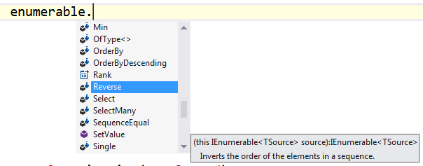
Как осваивать?
using System.Linq;
Статья на RSDN «C# 3.0 и LINQ» (ru)
По аналогии с SQL
Ctrl + Space

Slide 56
LINQ
Экстремально удобный язык для манипулирования данными.
Возня с индексами в прошлом!
Циклы — слишком низкоуровневая штука!

Slide 57
Функциональщина
Кошерный код

Slide 58
Функциональщина
Основной строительный блок — функция
…без побочных эффектов (pure function)
Данные — неизменяемые
…
(очень длинный список остальных идей)
http://fprog.ru/2009/issue3/eugene-kirpichov-elements-of-functional-languages/

Slide 59
Pure functions?! O_o
Прочитать из файла числа
Записать в другой файл числа прописью
После обработки каждого 100000-ое числа выводить об этом запись на консоль

Slide 60
Pure functions!
File.WriteAllLines(
“output.txt”,
File.ReadLines(“input.txt”)
.Select(int.Parse)
.Select(ConvertToText)
.ForEvery(10000, i=>{Console.WriteLine(i)})
);

Slide 61
Immutable array? O_o
a[index], a.Length

Slide 62
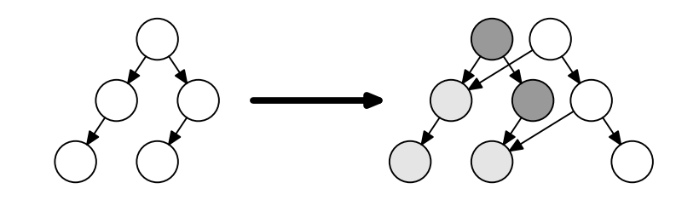
Immutable array!
BinarySearchTree
Node
LeftChild, RightChild
Value, Size

Slide 63
Persistent data structures
http://en.wikipedia.org/wiki/Persistent_data_structure

Slide 64
FP: Зачем?!
Чистые функции → явные зависимости
Неизменяемые данные → проще зависимости, проще многопоточность
Меньше ошибок, понятнее код
ФВП → больше возможностей обобщения
Меньше велосипедов

Slide 65
Ещё что-нибудь?

Slide 66
Buzzwords page
KISS
DRY
YAGNI
S.O.L.I.D
SRP
Ортогональность
Правило бойскаутов
Refactoring
Unit tests

Slide 67

Каждый должен хотя бы раз…

